Slide 1
7 Hash与数字签名

Slide 2
回顾与总结
对称密码算法
运算速度快、密钥短、多种用途（随机数产生、Hash函数）、历史悠久
密钥管理困难（分发、更换）
非对称密码算法
只需保管私钥、可以相当长的时间保持不变、需要的数目较小
运算速度慢、密钥尺寸大、历史短

Slide 3
信息安全的需求
保密性（ Confidentiality）
完整性 （Integrity）
  数据完整性，未被未授权篡改或者损坏
  系统完整性，系统未被非授权操纵，按既定的功能运行
可用性 （Availability）
鉴别 （Authenticity）
  实体身份的鉴别，适用于用户、进程、系统、信息等
不可否认性 （ Non-repudiation）
  防止源点或终点的抵赖
……

Slide 4
讨论议题
消息鉴别（Message Authentication)
散列函数（ Hash Functions)
数字签名（Digital Signature）

Slide 5
定义
消息鉴别（Message Authentication)：
是一个证实收到的消息来自可信的源点且未被篡改的过程。
散列函数（ Hash Functions)：
一个散列函数以一个变长的报文作为输入，并产生一个定长的散列码，有时也称报文摘要，作为输出。
数字签名（Digital Signature）
是一种防止源点或终点抵赖的鉴别技术。

Slide 6
通信系统典型攻击
1)窃听
2)业务流分析
3)消息篡改
内容修改：消息内容被插入、删除、修改。
顺序修改：插入、删除或重组消息序列。
时间修改：消息延迟或重放。
4)冒充：从一个假冒信息源向网络中插入消息
5)抵赖：接受者否认收到消息；发送者否认发送过消息。

Slide 7
两个概念
鉴别(Authentication):
真伪性
认证(Certification)
资格审查

Slide 8
消息鉴别
鉴别的目的
鉴别模型
鉴别函数

Slide 9
鉴别的目的
鉴别的主要目的有二：
第一，验证信息的发送者是真正的，而不是冒充的，此为信源识别；
第二，验证信息的完整性，在传送或存储过程中未被篡改，重放或延迟等。

Slide 10
鉴别模型
一个单纯鉴别系统的模型
窜扰者
信源
鉴别编码器
鉴别译码器
信宿
信道
安全信道
密钥源

Slide 11
鉴别系统的组成
鉴别编码器和鉴别译码器可抽象为鉴别函数。
一个安全的鉴别系统，需满足
  （1）意定的接收者能够检验和证实消息的合法性、真实性和完整性
  （2）消息的发送者和接收者不能抵赖
  （3）除了合法的消息发送者，其它人不能伪造合法的消息
首先要选好恰当的鉴别函数，该函数产生一个鉴别标识，然后在此基础上，给出合理的鉴别协议(Authentication Protocol)，使接收者完成消息的鉴别。

Slide 12
鉴别函数
可用来做鉴别的函数分为三类：
(1) 消息加密函数(Message encryption)
用完整信息的密文作为对信息的鉴别。
(2) 消息鉴别码MAC(Message Authentication Code)
公开函数+密钥产生一个固定长度的值作为鉴别标识
(3) 散列函数(Hash Function)
是一个公开的函数，它将任意长的信息映射成一个固定长度的信息。

Slide 13
消息加密
消息的自身加密可以作为一个鉴别的度量。
对称密钥模式和公开密钥模式有所不同。

Slide 14
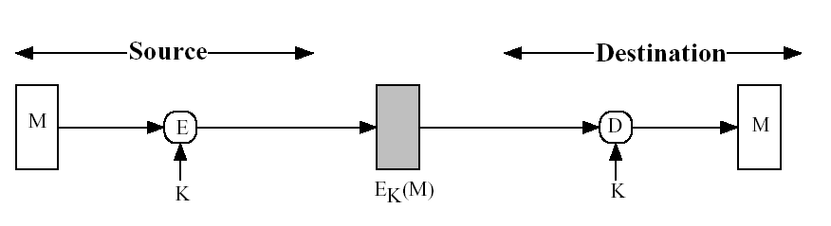
(a) 对称加密：保密性与鉴别
提供保密
提供鉴别
  仅来自A
  传输中没有被更改
  需要某种结构或冗余
不提供签名

Slide 15
如何自动确定是否收到的明文可解密为可懂的明文?
一种解决办法是强制明文有某种结构.

Slide 16
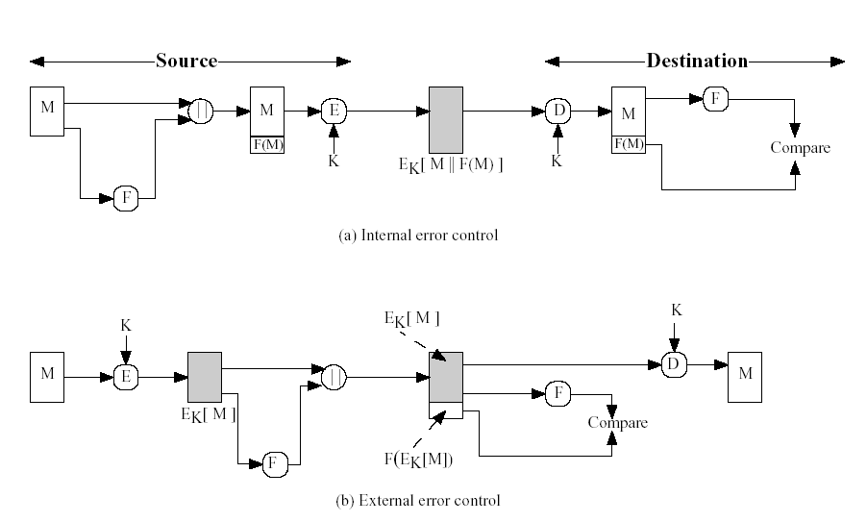
差错控制：Error Control

Slide 17
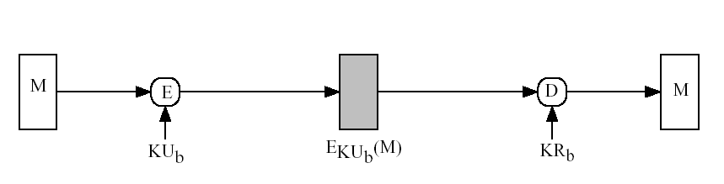
(b) 公钥加密：保密性
提供保密
不提供鉴别

Slide 18
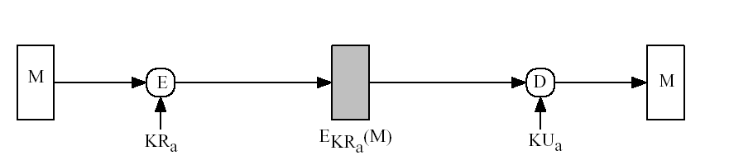
(c) 公钥加密：鉴别与签名
提供鉴别和签名
  仅A有Kra可以进行加密
  传输中没有被更改
  需要某种结构或冗余
  任何一方均可以使用Kua验证签名

Slide 19
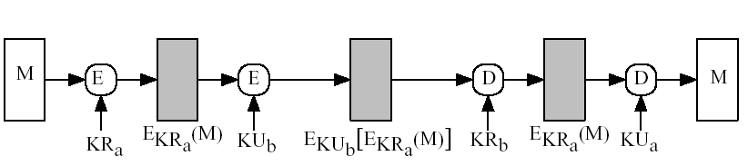
(d)公钥加密：
保密、鉴别与签名
KUb提供保密性
Kra提供鉴别和签名

Slide 20
消息鉴别码MAC
使用一个密钥生成一个固定大小的小数据块，并加入到消息中，称MAC， 或密码校验和（cryptographic checksum）
1、接收者可以确信消息M未被改变。
2、接收者可以确信消息来自所声称的发送者；
3、如果消息中包含顺序码（如HDLC,X.25,TCP），则接收者可以保证消息的正常顺序；
MAC函数类似于加密函数，但不需要可逆性。因此在数学上比加密算法被攻击的弱点要少。

Slide 21
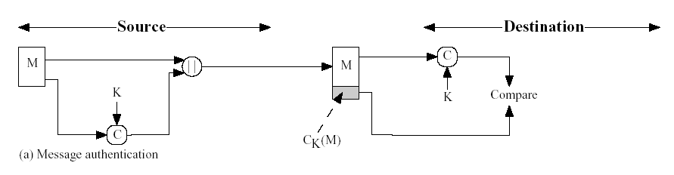
MAC的基本用法(a)
消息鉴别
Provides authentication ---- only A and B share K

Slide 22
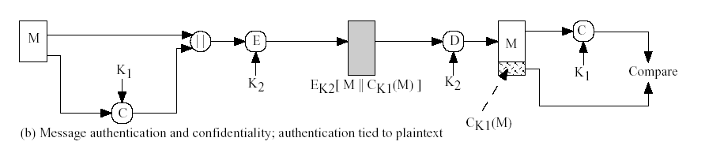
MAC的基本用法(b)
消息鉴别与保密，鉴别与明文连接
Provides authentication -- only A and B share K1
Provides confidentiality -- only A and B share K2

Slide 23
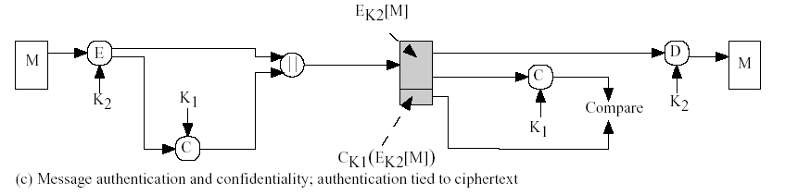
MAC的基本用法(c)
消息鉴别与保密，鉴别与密文连接
Provides authentication -- Using K1
Provides confidentiality -- Using K2

Slide 24
通过加密得到信息真实性: 问题
保密性与真实性是两个不同的概念
根本上,信息加密提供的是保密性而非真实性
加密代价大(公钥算法代价更大)
鉴别函数与保密函数的分离能提供功能上的灵活性
某些信息只需要真实性,不需要保密性
  广播的信息难以使用加密(信息量大)
  网络管理信息等只需要真实性
  政府/权威部门的公告

Slide 25
散列函数Hash Function
H(M): 输入为任意长度的消息M; 输出为一个固定长度的散列值，称为消息摘要Message Digest）。
这个散列值是消息M的所有位的函数并提供错误检测能力：消息中的任何一位或多位的变化都将导致该散列值的变化。
又称为：哈希函数、数字指纹（Digital finger print)、压缩（Compression)函数、紧缩（Contraction ）函数、数据鉴别码DAC（Data authentication code）、篡改检验码MDC(Manipulation detection code)

Slide 26
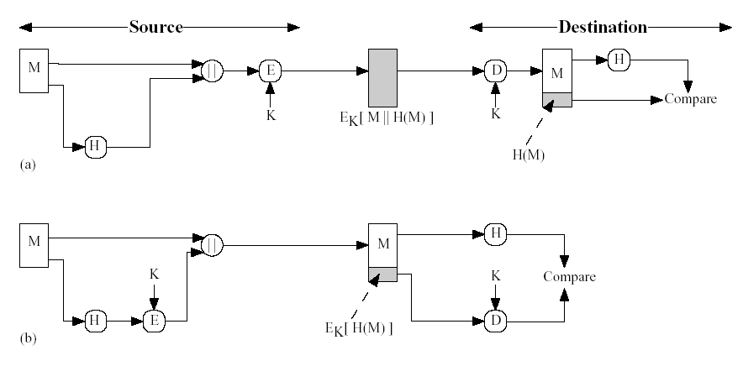
散列函数的基本用法（a、b)
Provides confidentiality -- only A and B share K
Provides authentication -- H(M) is cryptographically protected
Provides authentication -- H(M) is cryptographically protected

Slide 27
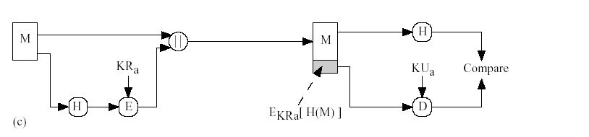
散列函数的基本用法（c)
Provides authentication and digital signature
-- H(M) is cryptographically protected
-- only A could create E_{KRa}[H(M)]

Slide 28
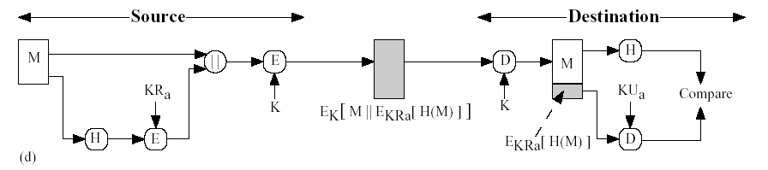
散列函数的基本用法(d)
(d) A→B: E_{K}[M||E_{KRa}[H(M)]]
Provides authentication and digital signature
Provides confidentiality

Slide 29
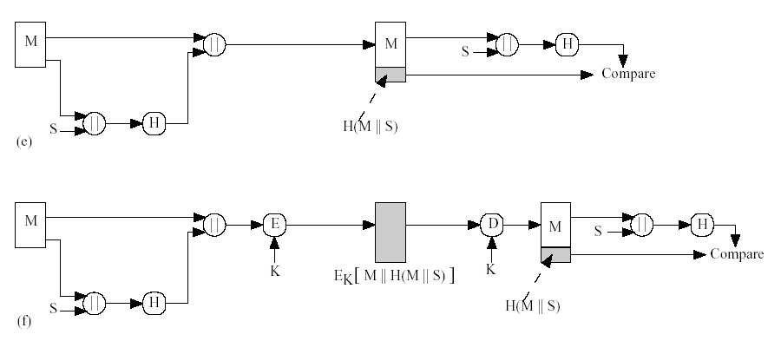
散列函数的基本用法(e、f)
Provides authentication -- only A and B share S
Provides authentication -- only A and B share S
Provides confidentiality -- only A and B share K

Slide 30
方法e的优点
加密软件很慢
加密硬件的开销很大
加密是对大长度数据进行优化的
加密算法可能受专利保护
加密算法可能受出口的限制.

Slide 31
MAC函数的特性与实现
MAC函数为多对一映射
包含所有可能的MAC和所有可能的密钥
n-bit MAC： 有2^{n}个可能的MAC；
k-bit 密钥： 有2^{k}个可能的密钥；
N个可能的消息：有 N>>2^{n}
攻击者如何用强力攻击方法攻击MAC？

Slide 32
假设：用户A和B通信时没有增加保密性实现，攻击者可以看到明文， k > n (k为密钥长度位数，n为MAC长度位数)
给定：M₁和MAC₁， MAC₁= C_{K1}(M₁)
密码分析员可以计算MAC_{i} = C_{Ki}(M₁) 对所有可能的Ki，至少有一个Ki保证产生 MAC_{i} = MAC₁
注意：总共会产生2^{k}个MAC结果，但只有2^{n}< 2^{k}个不同的MAC值，因此，有若干个key将产生相同的MAC，而攻击者无法确定哪一个是正确的key。
平均来说， 2^{k}/2^{n}= 2^{(k-n)}个key将产生匹配的MAC，所以，攻击者需要循环多次攻击，以确定K:
第一轮：给定 M₁和MAC₁= C_{K}(M₁)，对所有2^{k}个key，计算
MAC_{i} = C_{Ki}(M₁) ，匹配的数量≈ 2^{(k-n)}
第二轮：给定 M₂和MAC₂= C_{K}(M₂)，对所有2^{(k-n)}个key，计算
MAC_{i} = C_{Ki}(M₂) ，匹配的数量≈ 2^{(k-2×n)}

Slide 33
平均来说，如果k=a×n，则需要a轮。
例：k=80, MAC 32-bit,则：
第一轮：2⁴⁸可能的key；
第二轮：2¹⁶个；
第三轮：1 个；
如果 k≤n，则第一轮就可以产生一个唯一对应。仍然可以有多于一个key产生这一配对，这时攻击者只需对一个新的(message, MAC)进行相同的测试。
由此可见，强力攻击企图发现authentication key不小于甚至大于对同样长度的解密key的攻击。

Slide 34
考虑以下的MAC算法
M = (X1 || X2 || … || Xm) 是一个由64位Xi数据块连接而成，
定义
Δ(M) = X1⊕X2⊕...⊕Xm
C_{K}(M) = E_{K}[Δ(M)]
其中
⊕ 为异或操作；E为 ECB工作模式的DES算法。
Key length = 56 bit
MAC length = 64 bit
强力攻击需要至少2⁵⁶次加密来决定K。
但攻击者可以不用找到 K就可以实施攻击。

Slide 35
设 M′ = ( Y1 || Y2 || … || Ym-1 || Ym)
其中 Y1, Y2, …, Ym-1是替换 X1, X2,…,Xm-1的任意值，而
Ym = Y1⊕Y2 ⊕, …, ⊕ Ym-1 ⊕ Δ(M)
这时
消息M’ 和 MAC= C_{K}(M) = E_{K}[Δ(M)]是一对可被接收者认证
的消息。
C_{K}(M ′) = E_{K}[Δ(M ′)]
= E_{K}[Y1⊕Y2 ⊕, …, ⊕ Ym-1 ⊕ Ym ]
= E_{K}[Y1⊕Y2 ⊕, …, ⊕ Ym-1 ⊕ (Y1⊕Y2 ⊕, …, ⊕ Ym-1 ⊕ Δ(M)) ]
= E_{K}[Δ(M)]
用此方法，任何长度为64×(m-1)位的消息可以作为欺骗性
信息被插入！

Slide 36
为了防止以上可能的攻击，
MAC函数应具有以下性质：
如果一个攻击者得到M和C_{K}(M)，则攻击者构造一个消息M ′使得C_{K}(M ′)=C_{K}(M)应在计算上不可行。
C_{K}(M)应均匀分布，即：随机选择消息M和M ′ ， C_{K}(M)= C_{K}(M ′)的概率是2^{-n}，其中n是MAC的位数。
令M ′为M的某些变换，即：M ′ =f(M)，（例如：f可以涉及M中一个或多个给定位的反转），在这种情况下，Pr[C_{K}(M)= C_{K}(M ′)] = 2^{-n}。

Slide 37
基于DES的MAC
Data Authentication Algorithm
  FIPS publication (FIPS PUB 113)
  ANSI standard (X9.17)
使用CBC(Cipher Block Chaining)方式，初始向量为0。
最广泛的用法

Slide 38
将数据按64位分组，D1, D2, … , DN，必要时最后一个数据块用0向右填充。运用DES算法E，密钥K,
数据鉴别码(DAC)的计算如下：
O1 = E_{K}(D1)
O2 = E_{K}(D2⊕O1)
O3 = E_{K}(D3⊕O2)
…
ON = E_{K}(DN⊕ON-1)
M的大小可由通信双方约定。美国联邦电信建议采用
24bit[见FTSC-1026],而美国金融系统采用32bit [ABA,1986]

Slide 39
Time = 1
Time = 2
Time = N
D1
(64bits)
D2
(64bits)
DN
(64bits)
+
+
K
(56bits)
DES
encrypt
K
DES
encrypt
...
K
DES
encrypt
O1
(64bits)
O2
(64bits)
ON
}
DAC M-bits
(16 to 64 bits)
(16<=M<=64)

Slide 40
问题
若对相当长的文件通过签名认证怎么办？如一个合法文件有数兆字节长。自然按64比特分划成一块一块，用相同的密钥独立地签每一个块。然而，这样太慢。

Slide 41
解决办法
解决办法：引入可公开的密码散列函数(Hash function)。它将取任意长度的消息做自变量，结果产生规定长度的消息摘要。[如，使用数字签名标准DSS，消息摘要为160比特]，然后签名消息摘要。对数字签名来说，散列函数h是这样使用的：
消息： x 任意长
消息摘要： Z=h(x) 160bits
签名： y=sig_{k}(Z) 320 bits (签名一个消息摘要)
验证签名:(x,y),其中y= sig_{k}(h(x))，使用公开的散列函数h，重构作Z ′ =h(x)。然后Ver_{k}(y)=Z,来看Z?=Z'

Slide 42
新的问题
用以鉴别的散列函数，能否减弱认证方案的安全性？这个问题是要分析的。签名的对象由完整消息变成消息摘要，这就有可能出现伪造。

Slide 43
安全威胁一
(a)伪造方式一：Oscar以一个有效签名(x,y)开始，此处y= sig_{k}(h(x))。首先他计算Z=h(x)，并企图找到一个x'满足h(x')=h(x)。若他做到这一点，则(x',y)也将为有效签名。为防止这一点，要求函数h具有无碰撞特性。
定义1(弱无碰撞)，散列函数h称为是弱无碰撞的，是指对给定消息x ∈ X，在计算上几乎找不到异与x的x‘ ∈ X使h(x)=h(x’)。
在给定字符串和散列值的前提下找到另一个有相同散列值的字符串，难度极高

Slide 44
安全威胁二
(b)伪造方式二：Oscar首先找到两个消息x=x',满足h(x)=h(x'),然后Oscar把x 给Bob且使他对x的摘要h(x)签名，从而得到y,那么(x',y)是一个有效的伪造。
定义2(强无碰撞)散列函数h被称为是强无碰撞的,是指在计算上几乎不可能找到相异的x，x'使得h(x)=h(x')。
找到散列值相同的两个字符串，散列值是什么没有限制，难度很低
注：强无碰撞自然含弱无碰撞！

Slide 45
安全威胁三
(c)伪造方式三：在散列函数的用法(e)中, 秘密值S本身并不发送, 如果散列函数不是单向的,攻击者截获到M和H(M||S). 然后通过某种逆变换获得M||S, 因而攻击者就可以得到S.
定义3(单向的)称散列函数h为单向的，是指计算h的逆函数h⁻¹在计算上不可行。

Slide 46
HASH 函数 h = H(M)
目的：“fingerprint” of messgae
满足：
1、H可以作用于一个任意长度的数据块；
2、H产生一个固定长度的输出；
3、对任意给定的x ,H(x) 计算相对容易，无论是软件还是硬件实现。
4、对任意给定码h，找到x满足H(x)=h具有计算不可行性；（单向性）
5、对任意给定的数据块x，找到满足H(y)=H(x)的y≠x具有计算不可行
性。
6、找到任意数据对(x,y)，满足H(x) = H(y)是计算不可行的。
前三条要求具有实用性，第4条是单向性质，即给定消息可以产生一个
散列码，而给定散列码不可能产生对应的消息。第5条性质是保证一个
给定的消息的散列码不能找到与之相同的另外的消息。即防止伪造。
第6条是对已知的生日攻击方法的防御能力。

Slide 47
Hash函数的分类
根据安全水平：
定义1(弱无碰撞)，散列函数h称为是弱无碰撞的，是指对给定消息x ∈ X，在计算上几乎找不到异于x的x' ∈ X使h(x)=h(x')。
定义2(强无碰撞)，散列函数h被称为是强无碰撞的,是指在计算上几乎不可能找到相异的x，x'使得h(x)=h(x')。
注：强无碰撞自然含弱无碰撞！

Slide 48
Hash函数的分类
根据是否使用密钥
带秘密密钥的Hash函数:消息的散列值由只有通信双方知道的秘密密钥K来控制。此时，散列值称作MAC。
不带秘密密钥的Hash函数：消息的散列值的产生无需使用密钥。此时，散列值称作MDC。

Slide 49
Hash与MAC的区别
MAC需要对全部数据进行加密
MAC速度慢
Hash是一种直接产生鉴别码的方法

Slide 50
生日攻击
假定使用64位的散列码,是否安全?
如果采用传输加密的散列码和不加密的报文M,对手需要找到M ′,使得H(M′)=H(M),以便使用替代报文来欺骗接收者.
一种基于生日悖论的攻击可能做到这一点.

Slide 51
生日悖论
生日问题：一个教室中，最少应有多少学生，才使至少有两人具有相同生日的概率不小于1/2？
概率结果与人的直觉是相违背的.
实际上只需23人,即任找23人，从中总能选出两人具有相同生日的概率至少为1/2。

Slide 52
相关问题
给定一个散列函数,有n个可能的输出,输出值为H(x),如果H有k个随机输入, k必须为多大才能使至少存在一个输入y,使得H(y)=H(x)的概率大于0.5.
对单个y, H(y)=H(x)的概率为1/n,反过来H(y)≠H(x)的概率为1-(1/n).
如果产生k个随机值y,他们之间两两不等的概率等于每个个体不匹配概率的乘积,即[1-(1/n)]^{k,}这样,至少有一个匹配的概率为1-[1-(1/n)]^{k}≈1-[1-(k/n)]=k/n.要概率等于0.5,只需k=n/2.
对长度为m位的散列码，共有2^{m}个可能的散列码，若要使任意的x,y 有H(x)=H(y)的概率为0.5,只需
k=2^{m/2}

Slide 53
Birthday Attacks: example
A准备两份合同M和M′ ，一份B会同意，一份会取走他的财产而被拒绝
A对M和M′各做32处微小变化(保持原意),分别产生2³²个64位hash值
根据前面的结论,超过0.5的概率能找到一个M和一个M′,它们的hash值相同
A提交M,经B审阅后产生64位hash值并对该值签名,返回给A
A用M′替换M
Hash必须足够长(64  128  160)

Slide 54
散列函数的安全性
强行攻击：生日攻击
MD5 128位， 24小时找到一个冲突
单向 | 2^{n}
弱无碰撞 | 2^{n}
强无碰撞 | 2^{n/2}

Slide 55
Hash函数的构造
基于数学难题的构造方法：
  计算速度慢，不实用
利用对称密码体制来设计Hash
直接设计

Slide 56
分组链接 Block Chaining
用对称加密算法构造hash函数
M=(M₁,M₂,…,M_{t}), H₀=Initial value
H_{i}=f(M_{i},H_{i-1}), 例如H_{i}=E_{Mi}(H_{i-1})
hash: H_{t}
速度慢,且许多这样的hash函数被证明不安全(与E的安全性无关)
下面的四种可能是安全的:
①H_{i}=E_{Hi-1}(M_{i})⊕M_{i}
②H_{i}=E_{Hi-1}(M_{i})⊕M_{i}⊕H_{i-1}
③H_{i}=E_{Hi-1}(M_{i}⊕H_{i-1})⊕M_{i}
④H_{i}=E_{Hi-1}(M_{i}⊕H_{i-1})⊕M_{i}⊕H_{i-1}
现在很少使用

Slide 57
hash函数通用结构
由Merkle于1989年提出
Ron Rivest于1990年提出MD4
几乎被所有hash函数使用
具体做法:
  把原始消息M分成一些固定长度的块Y_{i}
  最后一块padding并使其包含消息M长度
  设定初始值CV₀
  压缩函数f, CV_{i}=f(CV_{i-1},Y_{i-1})
  最后一个CV_{i}为hash值

Slide 58
General Structure of Secure Hash Code
Y0
Y1
YL-1
b
b
b
n
n
n
f
n
f
n
f
CVL
IV=
CV0
CV1
CVL-1
CV₀=IV= initial n-bit value
CV_{i}=f(CV_{i-1}, Y_{i-1}) (1 ≤ i ≤ L)
H(M) = CV_{L}
IV = initial value 初始值
CV = chaining value 链接值
Yi = ith input block (第i 个输入数据块)
f = compression algorithm (压缩算法）
n = length of hash code (散列码的长度)
b = length of input block(输入块的长度)

Slide 59
讨论几种常用的HASH算法
MD5
SHA-1
RIPEMD-160
HMAC

Slide 60
MD5简介
Merkle于1989年提出hash function模型
Ron Rivest（罗纳德·李维斯特）于1990年提出MD4
1992年, MD5 (RFC 1321) developed by Ron Rivest at MIT
MD5把数据分成512-bit块
MD5的hash值是128-bit
在最近数年之前,MD5是最主要的hash算法
现行美国标准SHA-1以MD5的前身MD4为基础

Slide 61
MD5: padding
Step 1: Padding M ➔ M₁:填补信息以确保信息的比特位长度减去448后能被512整除（信息比特位长度mod 512 = 448）
|M₁| ≡ 448 mod 512
|M₁| > |M| 
如果|M| ≡ 448 mod 512,则|M₁| = |M|+512
Padding内容: 100…0
Step 2: Append 64-bit length M₁ ➔ M₂
若|M| > 2⁶⁴,则仅取低64位
低字节在前 (little-endian)
|M₂|为512的倍数: Y₀,Y₁,…,Y_{L-1}

Slide 62
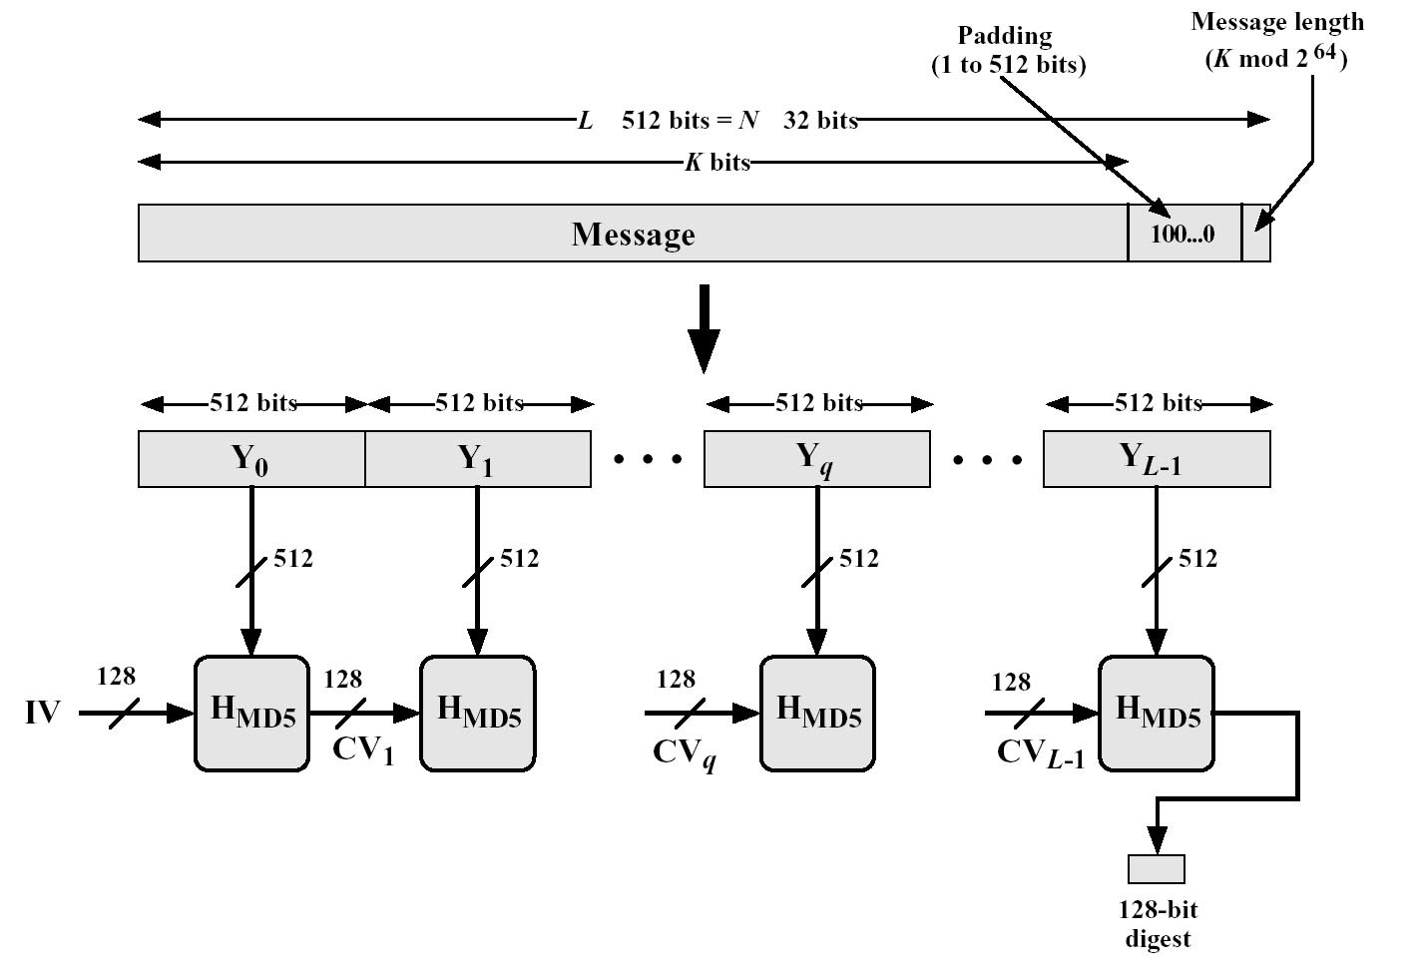
MD5: 示意图

Slide 63
MD5: compression
Step 3: Initialize MD buffer (little-endian)
A = 01 23 45 67 (0x67452301)
B = 89 AB CD EF (0xEFCDAB89)
C = FE DC BA 98 (0x98BADCFE)
D = 76 54 32 10 (0x10325476)
Step 4: Compression
CV₀=IV
CV_{i}=H_{MD5}(CV_{i-1},Y_{i})
Step 5: Output
MD = CV_{L}

Slide 64
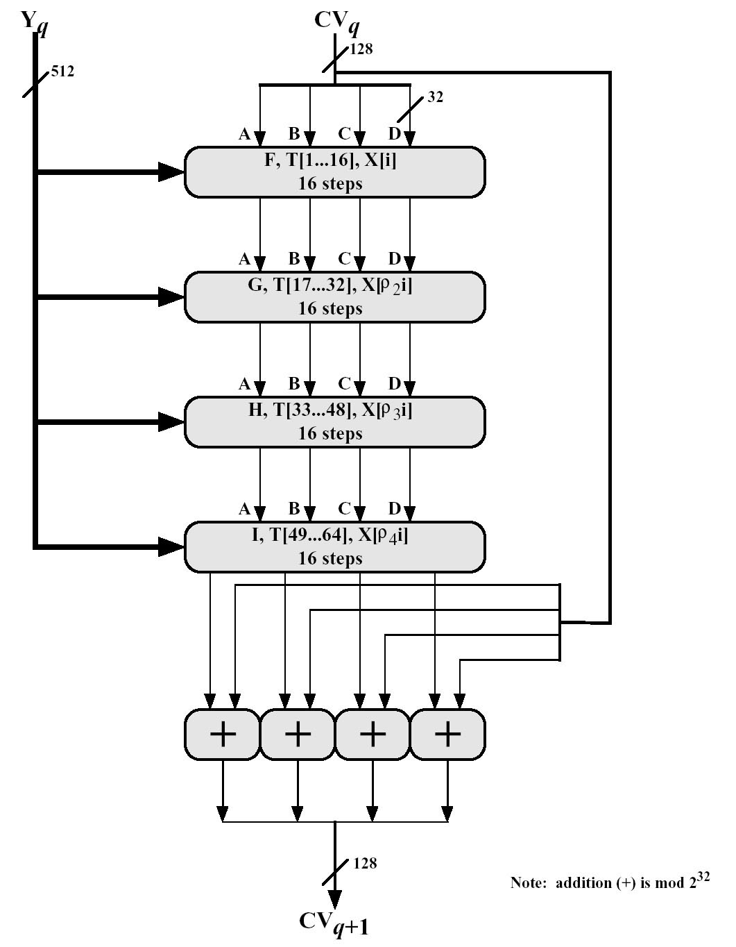
MD5 Step 4: 示意图

Slide 65
MD5 Step 4: overview
Step 4: CV₀=IV, CV_{i}=H_{MD5}(CV_{i-1},Y_{i})
  (A0,B0,C0,D0)←(A,B,C,D)
  RoundOne(A,B,C,D,T[1…16],X[0…15])
  RoundTwo(A,B,C,D,T[17…32],X[0…15])
  RoundThree(A,B,C,D,T[33…48],X[0…15])
  RoundFour(A,B,C,D,T[49…64],X[0…15])
  (A,B,C,D)←(A+A0,B+B0,C+C0,D+D0)
512-bit块(X[…]为32-bit表示)在四个Round使用
每个Round包含16次循环,每次处理一个32-bit
T[j]= [sin(j)*2³²]的整数部分, 1 ≤ j ≤ 64

Slide 66
MD5 Compression Function
每一轮包含对缓冲区ABCD的16步操作所组成的一个序列。
a←b + (( a + g(b,c,d) + X[k] +T[i])<<<s)
其中，
a,b,c,d = 缓冲区的四个字，以一个给定的次序排列；
g = 基本逻辑函数F,G,H,I之一；
<<<s = 对32位字循环左移s位
X[k] = M[q×16 + k] = 在第q个512位数据块中的第k个32位字
T[i] = 表T中的第i个32位字；
+ = 模 2³²的加；

Slide 67
A
B
C
D
Function g g(b,c,d)
1 F(b,c,d) (b∧c)∨(b∧d)
2 G(b,c,d) (b∧d)∨(c∧d)
3 H(b,c,d) b⊕c⊕d
4 I(b,c,d) c⊕(b∨d)
+
g
X[k]
+
T[i]
+
CLSs
+
ρ₂i = (1+5i) mod 16
ρ₃i = (5+3i) mod 16
ρ₂i = 7i mod 16
A
B
C
D

Slide 68
MD5 Step 4: RoundOne
For(k = 0; k < 16; ++k) {
A←B + ((A+g₁(B,C,D)+X[ρ₁(k)]+T[16×0+k+1]) <<< s₁[k mod 4])
(A,B,C,D) ← (A,B,C,D) >>>32
}
g₁(B,C,D) = (B & C) | (B & D)
ρ₁(k) = k, 0 ≤ k < 16
s₁[0…3] = [7,12,17,22]

Slide 69
MD5 Step 4: RoundTwo
For(k = 0; k < 16; ++k) {
A←B + ((A+g₂(B,C,D)+X[ρ₂(k)]+T[16×1+k+1]) <<< s₂[k mod 4])
(A,B,C,D) ←(A,B,C,D) >>>32
}
g₂(B,C,D) = (B & D) | (C & D)
ρ₂(k) = (1+5k) mod 16, 0 ≤ k < 16
s₂[0…3] = [5,9,14,20]

Slide 70
MD5 Step 4: RoundThree
For(k = 0; k < 16; ++k) {
A←B + ((A+g₃(B,C,D)+X[ρ₃(k)]+T[16×2+k+1]) <<< s₃[k mod 4])
(A,B,C,D) ← (A,B,C,D) >>>32
}
g₃(B,C,D) = B ⊕ C ⊕ D
ρ₃(k) = (5+3k) mod 16, 0 ≤ k < 16
s₃[0…3] = [4,11,16,23]

Slide 71
MD5 Step 4: RoundFour
For(k = 0; k < 16; ++k) {
A←B + ((A+g₄(B,C,D)+X[ρ₄(k)]+T[16×3+k+1]) <<< s₄[k mod 4])
(A,B,C,D) ← (A,B,C,D) >>>32
}
g₄(B,C,D) = C ⊕ (B | D)
ρ₄(k) = 7k mod 16, 0 ≤ k < 16
s₄[0…3] = [6,10,15,21]

Slide 72
CV0 = IV
CV_{q+1} = SUM₃₂(CV_{q},RF_{I}[Y_{q},RF_{H}[Y_{q},RF_{G}[Y_{q},RF_{F}[Y_{q},CV_{q}]]]])
MD = CV_{L}
其中：IV = ABCD的初始值（见步骤3）
Y_{q} = 消息的第q个512位数据块
L = 消息中数据块数；
CVq = 链接变量，用于第q个数据块的处理
RFx = 使用基本逻辑函数x的一轮功能函数。
MD = 最终消息摘要结果
SUM₃₂=分别按32位字计算的模2³²加法结果。

Slide 73
MD5: 总结
MD5使用小数在前
生日攻击+64位可计算  128位hash值太短
Dobbertin在1996年找到了两个不同的512-bit块,它们在MD5计算下产生相同的hash
至今还没有真正找到两个不同的消息,它们的MD5的hash相等
MD5不是足够安全的

Slide 74
Secure Hash Algorithm简介
1992年NIST制定了SHA(128位)
1993年SHA成为标准（FIPS PUB 180）
1994年修改产生SHA-1(160位)
1995年SHA-1成为新的标准,作为SHA-1(FIPS PUB 180-1)
SHA-1要求输入消息长度<2⁶⁴
输入按512位的分组进行处理的
SHA-1的摘要长度为160位
基础是MD4

Slide 75
SHA-1: padding
与MD5相同
Step 1: Padding M ➔ M₁
  |M₁| ≡ 448 mod 512
  |M₁| > |M| 
  如果|M| ≡ 448 mod 512,则|M₁| = |M|+512
  Padding内容: 100…0
Step 2: Append 64-bit length M₁ ➔ M₂
  |M| < 2⁶⁴
  高字节在前 (big-endian)
  |M₂|为512的倍数: Y₀,Y₁,…,Y_{L-1}

Slide 76
SHA-1: compress
Step 3: Initialize MD buffer (big-endian)
A = 67 45 23 01 (0x67452301)
B = EF CD AB 89 (0xEFCDAB89)
C = 98 BA DC FE (0x98BADCFE)
D = 10 32 54 76 (0x10325476)
E = C3 D2 E1 F0 (0xC3D2E1F0)
Step 4: Compression
CV₀=IV
CV_{i}=H_{SHA-1}(CV_{i-1},Y_{i})
Step 5: Output
MD = CV_{L}

Slide 77
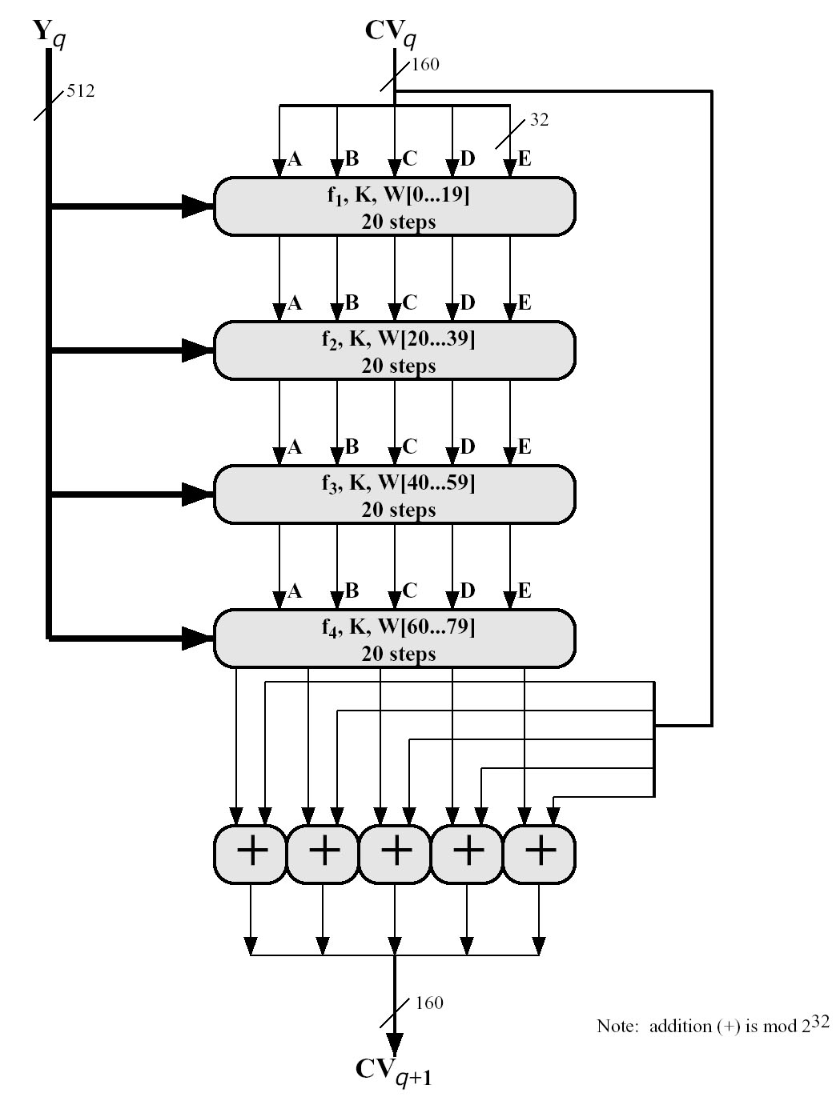
SHA-1 step 4: 示意图

Slide 78
SHA-1 step 4: overview
Step 4: CV₀=IV, CV_{i}=H_{SHA-1}(CV_{i-1},Y_{i})
(A0,B0,C0,D0,E0)←(A,B,C,D,E), t ← 0
Round(A,B,C,D,E,K[t],W[t]) 0 ≤ t < 80
(A,B,C,D,E)←(A+A0,B+B0,C+C0,D+D0,E+E0)
整个Round包含80次循环,每次处理一个32-bit
W[t] = Y_{i}[t] 0 ≤ t < 16
W[t] =(W[t-16]⊕W[t-14]⊕W[t-8]⊕W[t-3])<<<1
16 ≤ t < 80
每组(16个)W[t]可由前一组W[t]直接计算

Slide 79
SHA-1: compression function
Four rounds: 0 ≤ t < 80
E ← E+f(t,B,C,D)+(A<<<5)+W[t]+K[t]
B ← B<<<30
(A,B,C,D,E)←(A,B,C,D,E)>>>32
f(t,B,C,D) = (B&C)|(B&D) 0 ≤ t < 20
K[t] = 2³⁰ × sqrt(2)
f(t,B,C,D) = B ⊕ C ⊕ D 20 ≤ t < 40
K[t] = 2³⁰ × sqrt(3)
f(t,B,C,D) = (B&C)|(B&D)|(C&D) 30 ≤ t < 60
K[t] = 2³⁰ × sqrt(5)
f(t,B,C,D) = B ⊕ C ⊕ D 60 ≤ t < 80
K[t] = 2³⁰ × sqrt(10)

Slide 80
SHA-1 压缩函数
A,B,C,D,E ← (E + f(t,B,C,D)+S⁵(A) +Wt + Kt),A,S³⁰(B),C,D
其中，
A,B,C,D,E = 缓冲区的5个字；
t = 步数，0<= t <= 79；
f(t,B,C,D) = 步t的基本逻辑函数；
S^{k} = 循环左移k位给定的32位字；
Wt = 一个从当前512数据块导出的32位字；
Kt = 一个用于加法的常量，四个不同的值，如前所述
+ = 加模2³²。

Slide 81
A
B
C
D
E
f_{t}
+
S⁵
+
T[i]
+
W_{t}
S³⁰
+
K_{t}
A
B
C
D
E

Slide 82
SHA-1总结
SHA-1使用big-endian
抵抗生日攻击: 160位hash值
没有发现两个不同的512-bit块,它们在SHA-1计算下产生相同的“hash”
速度慢于MD5
安全性优于MD5

Slide 83
RIPEMD-160简介
欧洲RIPE项目的结果
RIPEMD为128位
更新后成为RIPEMD-160
基础是MD5

Slide 84
RIPEMD-160: padding
Step 1: Padding M ➔ M₁
  |M₁| ≡ 448 mod 512
  |M₁| > |M| 
  如果|M| ≡ 448 mod 512,则|M₁| = |M|+512
  Padding内容: 100…0
Step 2: Append 64-bit length M₁ ➔ M₂
  |M| < 2⁶⁴
  低字节在前 (little-endian)
  |M₂|为512的倍数: Y₀,Y₁,…,Y_{L-1}

Slide 85
RIPEMD-160: compression
Step 3: Initialize MD buffer (little-endian)
A = 01 23 45 67 (0x67452301)
B = 89 AB CD EF (0xEFCDAB89)
C = FE DC BA 98 (0x98BADCFE)
D = 76 54 32 10 (0x10325476)
E = F0 E1 D2 C3 (0xC3D2E1F0)
Step 4: Compression
CV₀=IV
CV_{i}=H_{RIPE}(CV_{i-1},Y_{i})
Step 5: Output
MD = CV_{L}

Slide 86
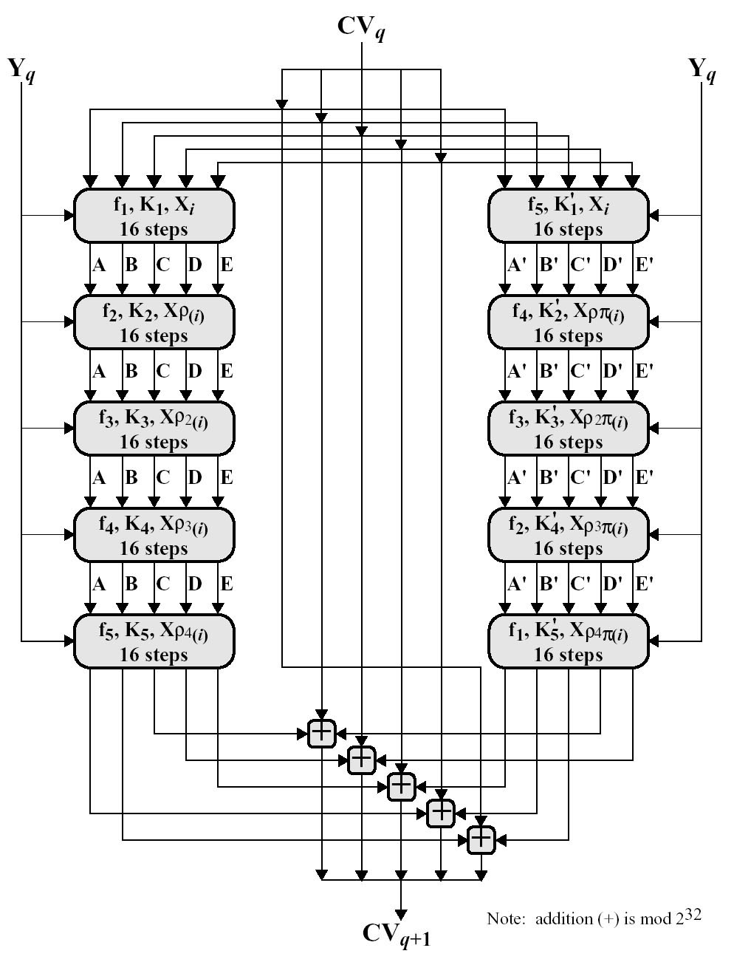
RIPEMD-160 step 4: 示意图

Slide 87
RIPEMD-160: compression function
(A0,B0,C0,D0,E0)←(A,B,C,D,E)
Five rounds: 0 ≤ t < 16
A ← ((A+f(B,C,D)+X[p[t]]+K)<<<s)+E
C ← C<<<10
(A,B,C,D,E)←(A,B,C,D,E)>>>32
A′←((A′+f′(B′,C′,D′)+X[p′[t]]+K′)<<<s′)+E′
C′←C′<<<10
(A′,B′,C′,D′,E′)←(A′,B′,C′,D′,E′)>>>32
(A,B,C,D,E) ← (B0+C+D′, C0+D+E′, D0+E+A′, E0+A+B′, A0+B+C′)

Slide 88
RIPEMD-160 step 4: f_{i}, ρ, π
Function f₁,f₂,f₃,f₄,f₅:
  f₁(B,C,D) = B ⊕ C ⊕ D
  f₂(B,C,D) = (B&C)|(!B&D)
  f₃(B,C,D) = (B|!C) ⊕ D
  f₄(B,C,D) = (B&C)|(C&!D)
  f₅(B,C,D) = B ⊕ (C|!D)
  ρ: 7,4,13,1,10,6,15,3,12,0,9,5,2,14,11,8
  π: 5,14,7,0,9,2,11,4,13,6,15,8,1,10,3,12

Slide 89
RIPEMD-160总结
RIPEMD-160使用little-endian
抵抗生日攻击: 160位hash值
没有发现两个不同的512-bit块,它们在RIPEMD-160计算下产生相同的“hash”
速度略慢于SHA-1
安全性优于MD5
对密码分析的抵抗力好于SHA-1

Slide 90
比较：
MD5 SHA-1 RIPEMD-160
摘要长度 128位 160位 160位
基本处理单位 512位 512位 512位
步数 64(4 of 16) 80(4 of 20) 160(5 paired of 16)
最大消息长度 无限 2⁶⁴-1位 2⁶⁴-1位
基本逻辑函数 4 4 5
加法常数 64 4 9
Endianness Little-endian Big-endian Little-endian
性能 32.4 Mbps 14.4Mbps 13.6Mbps
Http://www.eskimo.com/~weidai/benchmarks.txt, C++ on Pentium 266Mhz

Slide 91
hash函数小结
hash函数把变长信息映射到定长信息
hash函数不具备可逆性
hash函数速度较快
hash函数与对称密钥加密算法有某种相似性
对hash函数的密码分析比对称密钥密码更困难
hash函数可用于消息摘要
hash函数可用于数字签名

Slide 92
HMAC简介
MAC可用分组加密算法产生
ANSI标准(X9.17): M=(X₁,X₂,…,X_{t})
ΔM₁=E_{K}(X₁), ΔM_{j+1}=E_{K}(X_{j+1}⊕ΔM_{j}), 1≤j<t
  速度慢
  加密算法出口受限制
hash函数可用来构造MAC: HMAC为其中之一
HMAC作为RFC2104并在SSL中使用

Slide 93
HMAC设计目标
无需修改地使用现有的散列函数
当出现新的散列函数时,要能轻易地替换
保持散列函数的原有性能不会导致算法性能的降低
使用和处理密钥的方式简单
对鉴别机制的安全强度容易分析,与hash函数有同等的安全性

Slide 94
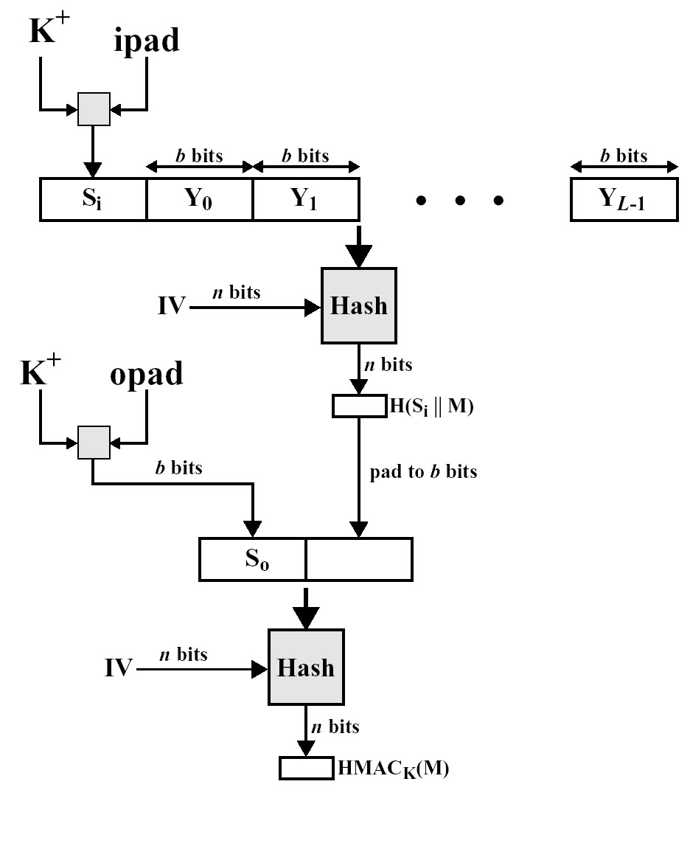
HMAC示意图

Slide 95
HMAC的定义与特征
❶对密钥K左边补0以产生一个hash用块K⁺
❷K⁺每个字节与ipad(00110110)作XOR以产生S_{i}
❸对(S_{i}||M)进行hash
❹K⁺每个字节与opad(01011010)作XOR以产生S_{o}
❺HMAC=f[IV,S_{o}||f(IV,S_{i}||M)]
⇦

Slide 96
数字签名
Message authentication用以保护双方之间的数据交换不被第三方侵犯；但它并不保证双方自身的相互欺骗。假定A发送一个认证的信息给B，双方之间的争议可能有多种形式：
  B伪造一个不同的消息，但声称是从A收到的。
  A可以否认发过该消息，B无法证明A确实发了该消息。
例如：EFT中改大金额；股票交易指令亏损后抵赖。

Slide 97
数字签名
传统签名的基本特点:
①能与被签的文件在物理上不可分割
②签名者不能否认自己的签名
③签名不能被伪造
④容易被验证
数字签名是传统签名的数字化,基本要求:
①能与所签文件“绑定”
②签名者不能否认自己的签名
③签名不能被伪造
④容易被自动验证

Slide 98
数字签名应具有的性质
必须能够验证作者及其签名的日期时间；
必须能够认证签名时刻的内容；
签名必须能够由第三方验证，以解决争议；
因此，数字签名功能包含了鉴别的功能

Slide 99
数字签名的设计要求
签名必须是依赖于被签名信息的一个位串模式；
签名必须使用某些对发送者是唯一的信息，以防止双方的伪造与否认；
必须相对容易生成该数字签名；
必须相对容易识别和验证该数字签名；
伪造该数字签名在计算复杂性意义上具有不可行性，既包括对一个已有的数字签名构造新的消息，也包括对一个给定消息伪造一个数字签名；
在存储器中保存一个数字签名副本是现实可行的。

Slide 100
数字签名分类
以方式分
①直接数字签名direct digital signature
②仲裁数字签名arbitrated digital signature
以安全性分
①无条件安全的数字签名
②计算上安全的数字签名
以可签名次数分
①一次性的数字签名
②多次性的数字签名

Slide 101
直接数字签名（DDS）
(1) A→B: E_{KRa}[M]
提供了鉴别与签名：
      只有A具有KRa进行加密;
      传输中没有被篡改；
      需要某些格式信息/冗余度；
      任何第三方可以用KUa 验证签名
(1’) A→B: E_{KUb} [E_{KRa}(M)]
提供了保密(KUb)、鉴别与签名(KRa)：

Slide 102
直接数字签名
(2) A→B: M||E_{KRa}[H(M)]
提供鉴别及数字签名
-- H(M) 受到密码算法的保护；
-- 只有 A 能够生成 E_{KRa}[H(M)]
(2’) A→B: E_{K}[M||E_{KRa}[H(M)]]
提供保密性、鉴别和数字签名。

Slide 103
直接数字签名的缺点
验证模式依赖于发送方的保密密钥；
  发送方要抵赖发送某一消息时，可能会声称其私有密钥丢失或被窃，从而他人伪造了他的签名。
  通常需要采用与私有密钥安全性相关的行政管理控制手段来制止或至少是削弱这种情况，但威胁在某种程度上依然存在。
  改进的方式例如可以要求被签名的信息包含一个时间戳（日期与时间），并要求将已暴露的密钥报告给一个授权中心。
X的某些私有密钥确实在时间T被窃取，敌方可以伪造X的签名及早于或等于时间T的时间戳。

Slide 104
仲裁数字签名
引入仲裁者。
  通常的做法是所有从发送方X到接收方Y的签名消息首先送到仲裁者A，A将消息及其签名进行一系列测试，以检查其来源和内容，然后将消息加上日期并与已被仲裁者验证通过的指示一起发给Y。
仲裁者在这一类签名模式中扮演敏感和关键的角色。
  所有的参与者必须极大地相信这一仲裁机制工作正常。（trusted system）

Slide 105
仲裁数字签名技术
(a) 单密钥加密方式，仲裁者可以看见消息
(1) X→A：M||E_{Kxa}[ID_{x}|| H(M)]
(2) A→Y：E_{Kay}[ID_{x}|| M || E_{Kxa}[ID_{x}|| H(M)] || T]
X与A之间共享密钥K_{xa}，Y与A之间共享密钥K_{ay}；
X：准备消息M，计算其散列码H(M)，用X的标识符ID_{x} 和散列值构成
签名，并将消息及签名经K_{xa}加密后发送给A；
A：解密签名，用H(M)验证消息M，然后将ID_{x}，M，签名，和时间戳
一起经K_{ay}加密后发送给Y；
Y：解密A发来的信息，并可将M和签名保存起来。
解决纠纷：
Y：向A发送 E_{Kay}[ID_{x}|| M || E_{Kxa}[ID_{x}|| H(M)]]
A：用_{Kay}恢复ID_{x}，M，和签名（ E_{Kxa}[ID_{x}|| H(M)]），然后用K_{xa}解密签
名并验证散列码

Slide 106
注意：
在这种模式下Y不能直接验证X的签名，Y认为A的消息正确，只
因为它来自A。因此，双方都需要高度相信A:
    X必须信任A没有暴露K_{xa}，并且没有生成错误的签名
E_{Kxa}[ID_{x}|| H(M)]
    Y必须信任A仅当散列值正确并且签名确实是X产生的情况下才
    发送的 E_{Kay}[ID_{x}|| M || E_{Kxa}[ID_{x}|| H(M)] || T]
    双方都必须信任A处理争议是公正的。
  只要A遵循上述要求，则X相信没有人可以伪造其签名；Y相信X不
  能否认其签名。
上述情况还隐含着A可以看到X给Y的所有信息，因而所有的窃听者
也能看到。

Slide 107
(b) 单密钥加密方式，仲裁者不可以看见消息
(1) X→A： ID_{x} || E_{Kxy}[M]||E_{Kxa}[ID_{x}|| H(E_{Kxy}[M])]
(2) A→Y：E_{Kay}[ID_{x}||E_{Kxy}[M] || E_{Kxa}[ID_{x}|| H(E_{Kxy}[M])] || T]
在这种情况下，X与Y之间共享密钥K_{xy}，
X：将标识符ID_{x} ,密文 E_{Kxy}[M]，以及对ID_{x}和密文消息的散列码用
K_{xa}加密后形成签名发送给A。
A：解密签名，用散列码验证消息，这时A只能验证消息的密文而不
能读取其内容。然后A将来自X的所有信息加上时间戳并用K_{ay}加
密后发送给Y。
(a)和(b)共同存在一个共性问题：
A和发送方联手可以否认签名的信息；
A和接收方联手可以伪造发送方的签名；

Slide 108
(c) 双密钥加密方式，仲裁者不可以看见消息
(1) X→A： ID_{x} || E_{KRx}[ID_{x} || E_{KUy} (E_{KRx}[M])]
(2) A→Y： E_{KRa}[ID_{x}|| E_{KUy}[E_{KRx}[M]] || T]
X：对消息M双重加密：首先用X的私有密钥KRx，然后用Y的公开
密钥KUy。形成一个签名的、保密的消息。然后将该信息以及
X的标识符一起用KRx签名后与IDx 一起发送给A。这种内部、
双重加密的消息对A以及对除Y以外的其它人都是安全的。
A：检查X的公开/私有密钥对是否仍然有效，是，则确认消息。并
将包含IDx、双重加密的消息和时间戳构成的 消息用KRa签名后
发送给Y。
本模式比上述两个模式具有以下好处：
1、在通信之前各方之间无须共享任何信息，从而避免了联手作弊；
2、即使KRx 暴露，只要KRa 未暴露，不会有错误标定日期的消息
被发送；
3、从X发送给Y的消息的内容对A和任何其他人是保密的。

Slide 109
数字签名算法
普通数字签名算法
  RSA
  EIGamal
  DSS/DSA
不可否认的数字签名算法
群签名算法
盲签名算法

Slide 110
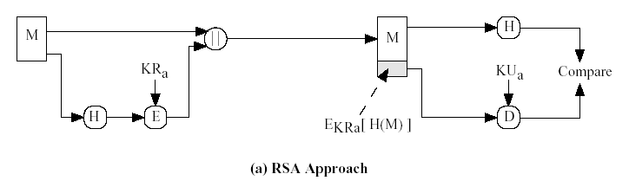
RSA签名方案

Slide 111
RSA签名
A的公钥私钥对{KU_{a}||KR_{a}}
A对消息M签名: S_{A}=E_{KRa}(M)
问题:
  速度慢
  信息量大
  第三方仲裁时必须暴露明文信息
  漏洞: E_{KRa}(x×y)≡E_{KRa}(x)×E_{KRa}(y) mod n
  先做摘要: H_{M} = hash(M)
  再对H_{M}签名S_{A}=E_{KRa}(H_{M})
hash函数的无碰撞性保证了签名的有效性

Slide 112
签名与加密
签名提供真实性(authentication)
加密提供保密性(confidentiality)
“签名+加密”提供“真实性+保密性”
两种实现方式: (A➔B)
①先签名,后加密: E_{KUb}{M||Sig_{A}(M)}
②先加密,后签名: {E_{KUb}(M)||Sig_{A}(E_{KUb}(M))}
方式②的问题:
发生争议时,B需要向仲裁者提供自己的私钥
安全漏洞: 攻击者E截获消息,把Sig_{A}(E_{KUb}(M))换成Sig_{E}(E_{KUb}(M)),让B以为该消息来自E
保存信息多:除了M,Sig_{A}(E_{KUb}(M)), 还要保存E_{KUb}(M) (∵KU_{b}可能过期)

Slide 113
EIGamal签名方案
ElGamal于1985年提出,很大程度上为Diffe-Hellman密钥交换算法的推广和变形。
分为两种情形: p是大素数
①q=p或者②q是p-1的大素因子
DSS(数字签名标准)是后者的一种变形,该方案是特别为签名的目的而设计的。这个方案的改进已被美国NIST（国家标准和技术研究所）采纳作为数字签名标准。

Slide 114
原根(primitive root)
Euler定理表明,对两个互素的整数a,n,
a^{φ(n)} ≡ 1 mod n
定义：
  素数p的原根定义：如果a是素数p的原根，则数
  a mod p, a² mod p, … , a^{p-1} mod p
  是不同的并且包含1到p-1的整数的某种排列。

Slide 115
离散对数
若a是素数p的一个原根,则对任意整数b,
b≠0 mod p,存在唯一的整数i, 1≤i≤(p-1),使得:
b≡a^{i} mod p
i称为b以a为基模p的指数(离散对数),记作ind_{a,p}(b)
离散对数的计算:
y≡g^{x} mod p
  已知g,x,p,计算y是容易的
  已知y,g,p,计算x是困难的

Slide 116
数字签名标准
公布于1994年5月19日的联邦记录上，并于1994年12月1日采纳为标准DSS。DSS为EIGamal签名方案的改进。

Slide 117
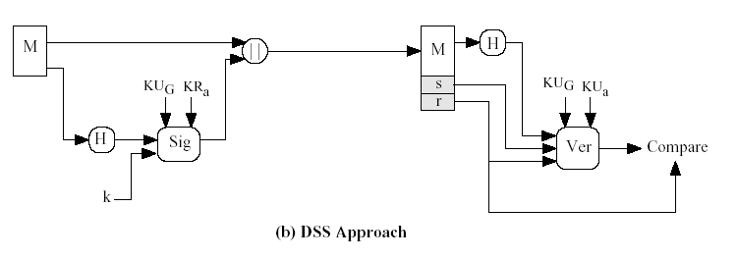
DSS签名方案

Slide 118
DSS算法说明--算法参数
全局公开密钥分量
  p 素数, 其中2^{L-1}<p<2^{L},512≤L<1024,且L为64的倍数:即比特长度在512到1024之间,长度增量为64比特
  q (p-1)的素因子, 其中2¹⁵⁹<q<2¹⁶⁰
  g=h^{(p-1)/q} mod p, 其中h是一整数,1<h<(p-1)
用户私有密钥
  x 随机或伪随机整数, 其中0<x<q
用户公开密钥
  y=g^{x} mod p
用户每个报文的密数
  k随机或伪随机整数, 其中0<k<q

Slide 119
DSS算法的签名与验证过程
签名
  r=(g^{k}mod p)mod q
  s=[k⁻¹(H(M)+xr)] mod q
  签名=(r,s)
验证
  w=(s′)⁻¹ mod q
  u₁=[H(M ′)w] mod q, u₂=( r ′) w mod q
  v=[(g^{u1}y^{u2})mod p] mod q
TEST: v=r ′
符号:
  M 要签名的消息
  H(M)使用SHA-1生成的M的散列码
  M ′,r ′,s ′ 接收到的M,r,s版本

Slide 120
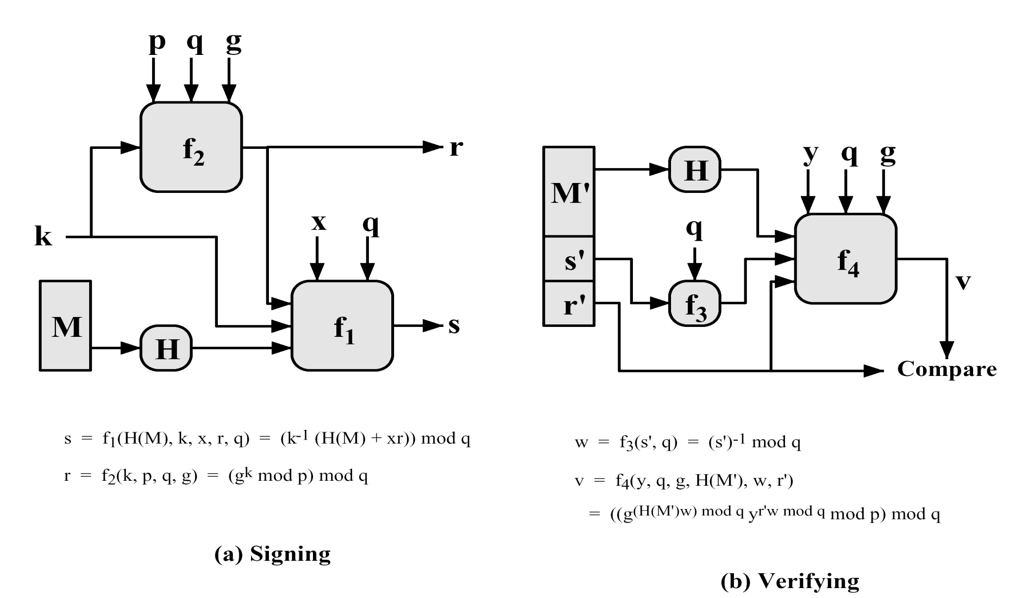
DSS签名和验证

Slide 121
DSS的特点
DSS的签名比验证快得多
DSS不能用于加密或者密钥分配
s⁻¹ mod q要存在  s ≠ 0 mod q,如果发生,接收者可拒绝该签名. 要求重新构造该签名,实际上, s ≡ 0 mod q的概率非常小
若p为512位, q为160位,而DSS只需要两个160位,即320位

Slide 122
一次数字签名
一次意味着只能签一个消息,当然可以进行若干次验证
Lamport 数字签名方案（对称算法签名）
利用一组长度是报文的比特数（n）两倍的密钥A，来产生对签名的验证信息，即随机选择2n个数B，由签名密钥对这2n个数B进行一次加密交换，得到另一组2n个数C。
发送方从报文分组M的第一位开始，依次检查M的第I位，若为0时，取密钥A的第i位，若为1则取密钥A的第i+1位；直至报文全部检查完毕。所选取的n个密钥位形成了最后的签名。

Slide 123
一次数字签名
接受方对签名进行验证时，也是首先从第一位开始依次检查报文M，如果M的第i位为0时，它就认为签名中的第i组信息是密钥A的第i位，若为1则为密钥A的第i+1位；直至报文全部验证完毕后，就得到了n个密钥，由于接受方具有发送方的验证信息C，所以可以利用得到的n个密钥检验验证信息，从而确认报文是否是由发送方所发送。
这种方法由于它是逐位进行签名的，只要有一位被改动过，接受方就得不到正确的数字签名，因此其安全性较好，其缺点是：签名太长（对报文先进行压缩再签名，可以减少签名的长度）；签名密钥及相应的验证信息不能重复使用，否则极不安全。

Slide 124
群签名方案
群中各个成员以群的名义匿名地签发消息.具备下列三个特性
①只有群成员能代表所在的群签名
②接收者能验证签名所在的群,但不知道签名者
③需要时,可借助于群成员或者可信机构找到签名者
应用: 投标

Slide 125
盲签名
盲签名要求:
①消息内容对签名者不可见
②签名被接收者泄漏后,签名者无法追踪签名
应用: 电子货币,电子选举
盲签名过程:
消息→盲变换→签名→接收者→逆盲变换

